Slide 1
02
BUSINESS USE CASE
Business Use Case Diagram
Business Activity Diagram
Business Use Case Specification

Slide 2
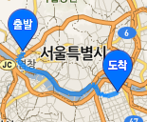
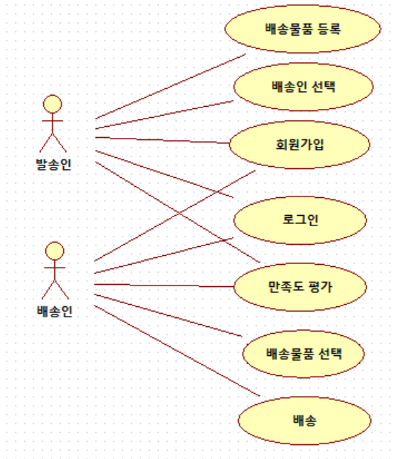
Business Use Case Diagram

Slide 3
Business Use Case Diagram
Business Actor
Name | Description
발송인 | 물품을 발송하는 사람
배송인 | 물품을 배송하는 사람
Business Use Case
Name | Description
배송물품 등록 | 어플리케이션에 배송을 의뢰할 물품을 등록한다
배송물품 선택 | 등록된 물품을 배송하기를 희망하는 배송인이 지원 신청한다
배송인 선택 | 발송인이 이 배송을 담당할 사람을 선택한다
배송 | 배송인이 발송인에게서 물품을 전달받아 수취인에게 배송한다
만족도 평가 | 발송인과 배송인이 만족도 평가를 실시한다

Slide 4
Business Activity Diagram
발송인 | 배송인
배송물품등록
배송물품 선택
배송인 선택
배송
만족도 평가
만족도 평가

Slide 5
발송인
Business Use Case Description – 배송 물품 등록
Name | 배송 물품 등록
Brief Description | 어플리케이션에 배송을 의뢰할 물품을 등록한다
Principal Actor | 발송인
Precondition | 발송인은 회원가입이 되어있는 상태이다
Main Flow
1. 발송인이 어플리케이션에 접속한다. 2. 배송하고자 하는 물품의 경로(출발지와 도착지) 및 희망가격을 작성하여 배송을 의뢰하고자 하는 물품을 등록한다. 3. 배송할 물품의 등록이 완료되어 배송지원자들에게 보여진다. 4. 배송인 모집이 시작된다.
Alternate
배송인

Slide 6
발송인
Business Use Case Description – 배송물품 선택
배송인
Name | 배송물품 선택
Brief Description | 등록된 물품을 배송하기를 희망하는 배송인이 지원 신청한다
Principal Actor | 배송인
Precondition | 배송인은 회원가입이 되어있는 상태이다
Main Flow
1. 배송인이 어플리케이션에 접속한다. 2. 등록된 자주 다니는 경로(출발지와 도착지)가 없을 경우 작성하여 등록한다. Alternate 2a. 이미 자주 다니는 경로가 등록된 상태인 경우 3. 배송인은 경로 및 가격, 발송인 평점 등을 종합적으로 고려하여 배송하고자 하는 물품을 선택한다. 4. 지원 접수가 완료되어 발송인에게 배송인의 정보가 보여진다.
Alternate
Alternate 2a. 이미 자주 다니는 경로가 등록된 상태인 경우 1. 새로운 자주 다니는 경로를 추가할 필요가 없다.

Slide 7
발송인
Business Use Case Description – 배송인 선택
Name | 배송인 선택
Brief Description | 발송인이 이 배송을 담당할 사람을 선택한다
Principal Actor | 발송인
Precondition | 배송 지원자가 최소 한 명 이상 존재한다
Main Flow
1. 물품 배송을 지원한 지원자들 중 경로와 평가점수 등을 고려하여 한 명을 선택한다. 2. 매칭이 성사된다. 3. 매칭이 이루어진 후 발송인과 배송인은 각자의 연락처를 포함하는 정보를 어플리케이션 상에서 열람할 수 있다.
Alternate
배송인

Slide 8
발송인
Business Use Case Description – 배송
배송인
Name | 배송
Brief Description | 배송인이 발송인에게서 물품을 전달받아 수취인에게 배송한다
Principal Actor | 발송인, 배송인
Precondition | 발송인과 배송인 간에 일대일 매칭이 성사되어있다
Main Flow
1. 발송인이 배송인에게 연락을 취해 접선 장소를 정한다. 2. 발송인이 배송인에게 배송 물품을 전달하고 현금으로 요금을 지급한다. 3. 배송인이 수취인에게 물품을 배송한다. Alternate 3a. 수취인의 부재 시 4. 배송이 완료된다. 5. 배송인이 배송현황을 어플리케이션 상에서 업데이트하면서 발송인은 실시간으로 확인할 수 있다.
Alternate
Alternate 3a. 수취인의 부재 시 수취인과 연락하여 보관방법을 논의한다. 만약 연락이 되지 않으면 경비실에 보관한다.

Slide 9
발송인
Business Use Case Description – 만족도 평가
Name | 만족도 평가
Brief Description | 발송인과 배송인이 만족도 평가를 실시한다
Principal Actor | 발송인, 배송인
Precondition | 배송이 완료된 상태이다
Main Flow
1. 배송 완료 시 어플리케이션이 발송인과 배송인에게 만족도 평가 설문을 요청한다. 2. 별 5개 만점을 기준으로 상호 간에 점수를 부여한다. Alternate 2a. 설문에 응하지 않을 시 3. 만족도 평가가 완료된다.
Alternate
Alternate 2a. 설문에 응하지 않을 시 1. 불이익이 발생하지는 않는다
배송인

